Slide 1
Trường tiểu học Ái Mộ A
Môn: Thủ công
Lớp2
Tuần 25

Slide 2

Ôn bài cũ:
1. Hãy nêu các bước làm phong bì ?
2. Phong bì dùng để làm gì ?

Slide 3

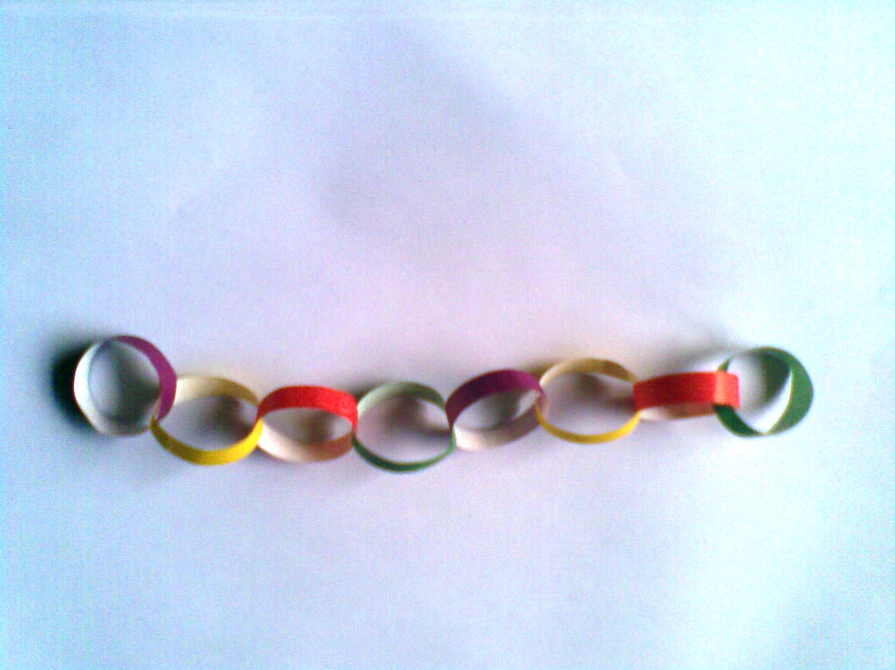
- Dây này là dây gì ?
-Dây này xúc xích dùng để làm gì?

Slide 4
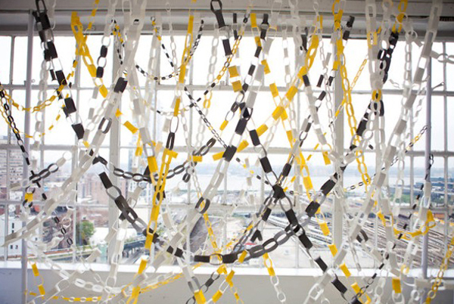
Dây xúc xích trang trí căn phòng

Slide 5
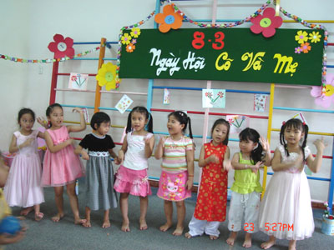
Dây xúc xích trang trí ngày hội, các ngày lễ

Slide 6
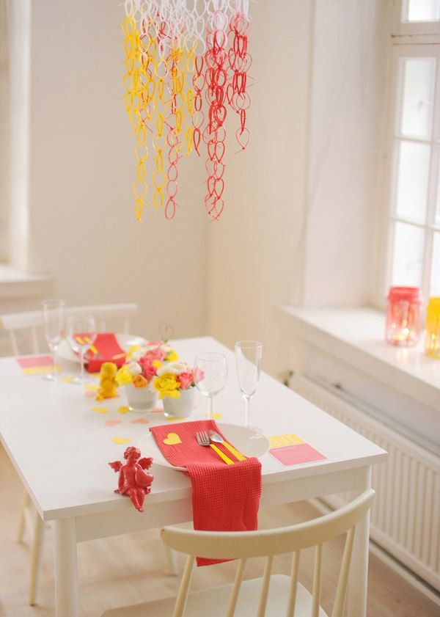
Dây xúc xích trang trí trong nhà

Slide 7
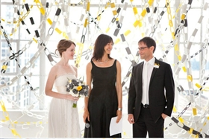
Dây xúc xích dùng để trang trí đám cưới.

Slide 8
-Dây xúc xích này làm bằng gì ?

Slide 9

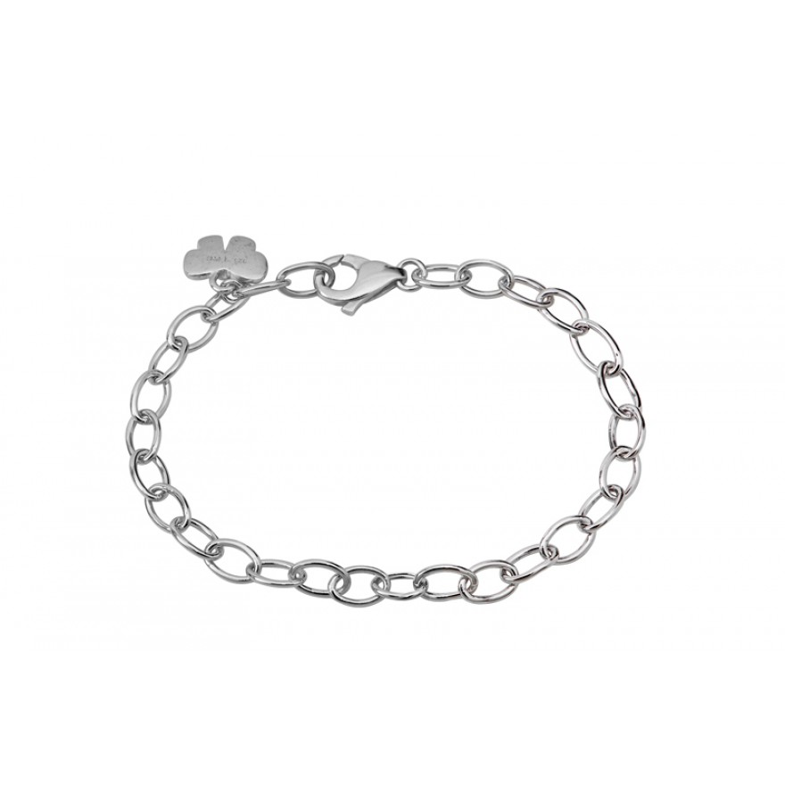

Slide 10
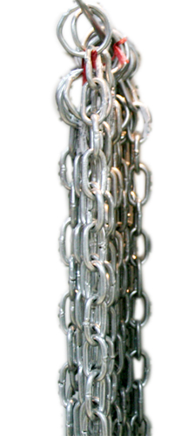


Slide 11
-Kích thước của các móc xích ra sao?
-Màu sắc của dây xúc xích như thế nào?
-Các vòng dây xúc xích có đặc điểm gì ?
-Các móc xích của nó có hình gì ?

Slide 12
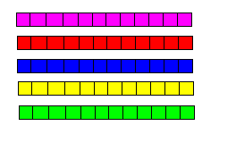
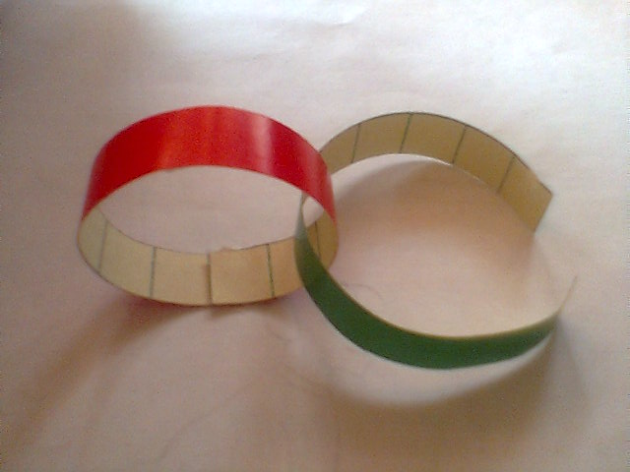
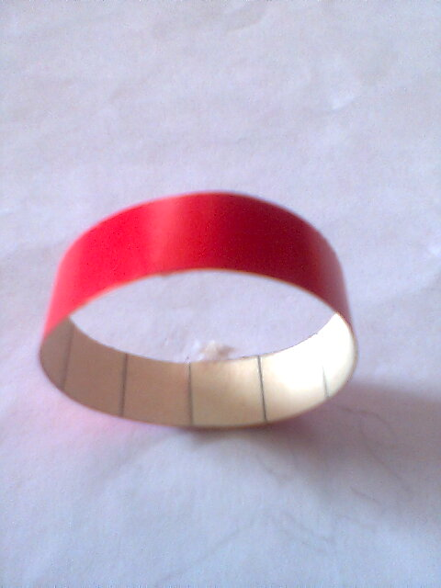
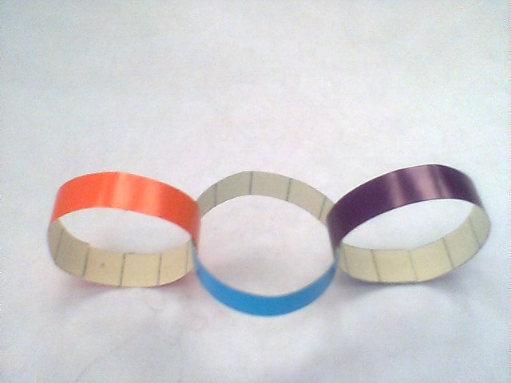
Quy trình làm xúc xích trang trí
        Bước 1: Cắt thành các nan giấy.
        Bước 3: Lồng móc xích thứ 2.
Hình 1
Các nan rộng 1 ô, dài 12 ô.
Hình 3
        Bước 4,5: Lồng các móc xích tiếp theo
Bước 2: Dán các nan giấy thành dây xúc xích.
Hình 2
Hình 4,5

Slide 13
Quy trình làm xúc xích trang trí
Bước 1 : Cắt thành các nan giấy
Mỗi nan giấy rộng 1 ô, dài 12 ô
Hình 1

Slide 14
Bước 2: Dán các nan giấy thành dây xúc xích.
Bôi hồ vào đầu nan và dán nan thứ nhất thành vòng tròn. Chú ý dán chồng khít 2 đầu nan vào khoảng 1 ô, mặt màu quay ra ngoài.
Hình 2

Slide 15
Bước 3: Dán các nan giấy thành dây xúc xích.
Luồn nan thứ 2 khác màu vào vòng nan thứ nhất sau đó bôi hồ vào một đầu nan và dán tiếp thành vòng tròn thứ hai
Hình 3

Slide 16
Hình 4
Cứ tiếp tục làm như vậy cho đến khi được dây xúc xích dài theo ý muốn.

Slide 17
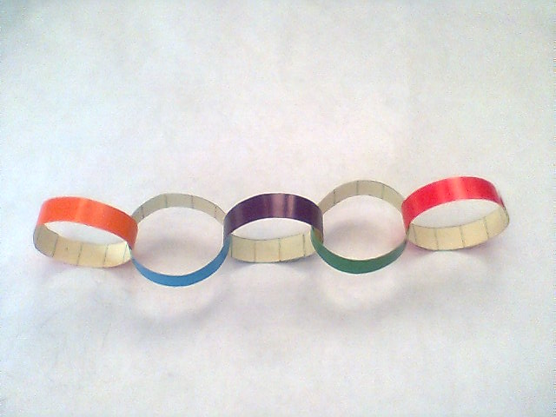
Hình 5
Cứ tiếp tục làm như vậy cho đến khi được dây xúc xích dài theo ý muốn.

Slide 18
Quy trình làm xúc xích trang trí
        Bước 1: Cắt thành các nan giấy.
        Bước 3: Lồng móc xích thứ 2.
Hình 1
Các nan rộng 1 ô, dài 12 ô.
Hình 3
        Bước 4,5: Lồng các móc xích tiếp theo
Bước 2: Dán các nan giấy thành dây xúc xích.
Hình 2
Hình 4,5

Slide 19
giấy nháp

Slide 20
-Củng cố - Dặn dò :
Luyện tập thành thạo các bước làm dây xúc xích trang trí .

Slide 21

GIỜ HỌC ĐẾN ĐÂY LÀ HẾT
XIN CẢM ƠN QUÝ THẦY CÔ VÀ CÁC EM!

